Slide 1
패스트캠퍼스
이용약관

Slide 2
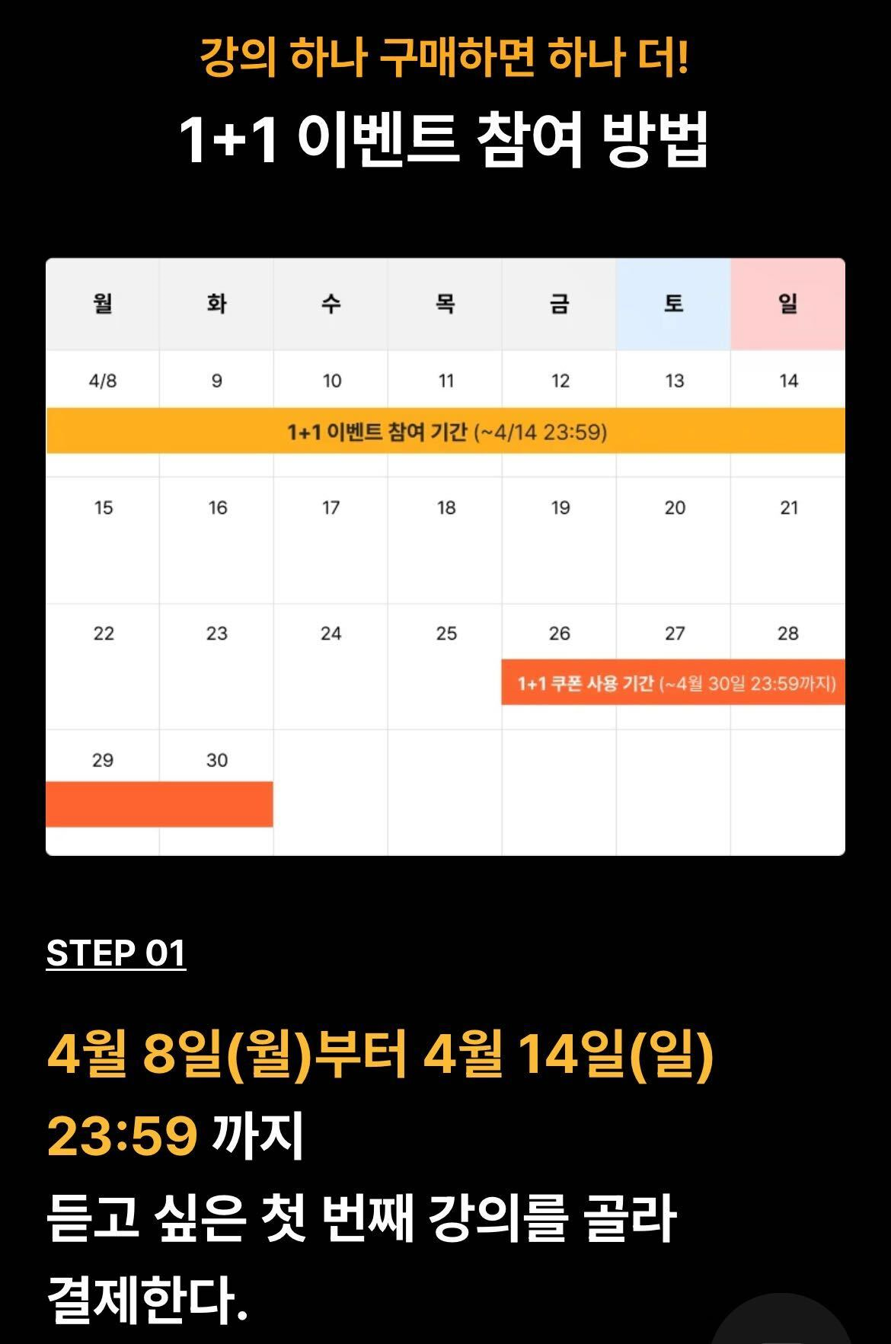
패스트캠퍼스 이용약관
프로모션 소개

Slide 3
패스트캠퍼스 이용약관
회사 소개
1.1 **패스트캠퍼스(이하 '회사')**는 온라인 교육 분야에서 선두 주자로 자리매김하고 있는 플랫폼입니다. 우리 회사는 다양한 컴퓨터 및 IT 분야의 강의를 제공하여 학습자들이 전문 기술 역량을 향상시키고, 미래 산업의 요구에 발맞춰 경쟁력을 갖출 수 있도록 지원하고 있습니다.
1.2 우리 회사의 강의는 최신 기술 동향과 실무 경험을 반영하여 구성되어 있습니다. 따라서 회원들은 이론적인 내용 뿐만 아니라 현업에서 실제로 활용되는 기술과 도구들을 배울 수 있습니다. 이는 학습자들이 실무에서 빠르게 적응하고 성과를 내기 위한 효율적인 방법입니다.
1.3 뿐만 아니라, 우리 회사는 강의 진행에 참여하는 전문가들을 선발하여 강의의 품질을 높이고 있습니다. 이는 학습자들이 최상의 교육을 받을 수 있도록 보장하는 한편, 실무에서 요구되는 역량을 효과적으로 습득할 수 있도록 돕는 역할을 합니다.
1.4 더불어 우리 회사는 학습자들의 다양한 학습 요구에 부응하기 위해 다양한 강의 형식과 수준을 제공하고 있습니다. 초급부터 고급 수준까지 다양한 강의가 준비되어 있으며, 학습자들은 자신에게 맞는 강의를 선택하여 학습할 수 있습니다.
1.5 이 모든 노력의 목적은 학습자들이 전문가로 성장하고, 현업에서 뛰어난 성과를 이룰 수 있도록 지원하는 것에 있습니다. 우리 회사는 학습자들의 성공을 함께 이루어 나가고자 최선을 다하고 있습니다. 함께해요, 패스트캠퍼스와 함께라면 여러분의 성공은 눈앞에 있습니다.

Slide 4
패스트캠퍼스 이용약관
수강확인
01
회원은 회사의 웹사이트나 모바일 애플리케이션을 통해 수강한 강의에 대한 수료증을 발급받을 수 있습니다. 우리의 수료증은 단순히 수강을 완료했다는 사실을 나타내는 것뿐만 아니라, 해당 강의를 수강한 내역을 인증하는 목적으로 사용됩니다.
02
수료증은 회원의 학습 경험을 공식적으로 인증하는 도구로 활용될 수 있습니다. 이는 회원이 자신의 학습 역량을 타인에게 증명하고, 신뢰를 얻는 데 도움이 됩니다. 또한 이러한 수료증은 이력서나 포트폴리오에 첨부하여 경력 개발에 도움을 줄 수 있습니다.
03
수료증은 우리 회사의 강의 내용과 학습 성과를 기반으로 발급되며, 각 수강 내역은 학습자의 개인 프로필에 자동으로 기록됩니다. 이를 통해 회원은 언제든지 자신의 학습 이력을 확인하고, 필요한 경우 관련 문서를 다운로드하여 활용할 수 있습니다.
04
우리의 수료증은 국내외 기업 및 기관에서 공식적으로 인정되는 것이며, 회원들은 이를 통해 전 세계적으로 경력 개발의 가능성을 모색할 수 있습니다. 함께하는 학습은 단순히 지식 습득에 그치지 않고, 학습자의 진로와 성장을 위한 중요한 도구로 활용됩니다.

Slide 5
패스트캠퍼스 이용약관
결제 확인
01
회원은 회사의 웹사이트나 모바일 애플리케이션을 통해 강의를 결제할 수 있습니다. 우리는 다양한 결제 수단을 제공하여 회원들이 자유롭게 선택할 수 있도록 합니다. 신용카드, 직불카드, 전자결제 등 다양한 옵션을 통해 강의를 구매할 수 있습니다.
02
강의를 결제한 후, 회원은 결제 완료 화면에서 강의에 대한 액세스 링크를 제공받습니다. 또한 이메일로 결제 내역과 함께 강의 액세스 정보를 받게 됩니다. 이를 통해 회원은 언제든지 강의에 접속하여 학습을 시작할 수 있습니다.
03
우리의 결제 시스템은 안전하고 신속합니다. 회원들의 결제 정보는 안전하게 보호되며, 개인 정보 유출 우려가 없습니다. 또한 결제 완료 후 즉시 강의에 접속 가능하기 때문에, 회원들은 학습에 소중한 시간을 낭비하지 않습니다.
04
우리는 회원들의 편의를 위해 24시간 고객 서비스를 제공하고 있습니다. 결제 과정에서 궁금한 사항이나 문제가 발생한 경우 언제든지 연락 주시면 친절하고 신속하게 도와드리겠습니다. 회원들의 만족을 위해 최선을 다하는 것이 우리의 목표입니다.

Slide 6
패스트캠퍼스 이용약관
환불 규정
01
강의를 결제한 후 7일 이내에 환불 요청이 접수된 경우: 회원은 강의를 결제한 후 7일 이내에 환불을 요청할 수 있습니다. 이 기간을 초과한 경우 환불이 불가능합니다.
02
강의를 수강하기 시작하기 전에 환불 요청이 접수된 경우: 강의를 아직 수강하지 않은 상태에서 환불을 요청할 경우 가능합니다. 강의를 한 번이라도 수강한 경우에는 환불이 불가능합니다.
03
환불 요청은 회사의 고객 서비스 팀에 전자우편 또는 전화를 통해 제출해야 합니다. 요청은 해당 강의를 결제한 회원의 신원을 확인할 수 있는 정보를 포함해야 합니다. 우리는 회원들의 신원을 보호하기 위해 환불 요청 시 추가 확인 절차를 거치고 있습니다.
04
환불은 원래 결제에 사용된 결제 수단으로 환불됩니다. 처리에는 일정 기간이 소요될 수 있으며, 이는 해당 결제 수단의 정책에 따라 달라질 수 있습니다. 일반적으로 환불 처리는 요청이 접수된 후 5-7영업일 정도 소요될 수 있습니다.
05
우리의 환불 정책은 회원들의 결제를 보다 신중하게 결정할 수 있도록 도와주고, 학습에 대한 확신을 높이기 위해 마련되었습니다. 합리적이고 공정한 환불 절차를 제공하여 학습자들의 이익을 최대한 고려하고 있습니다.

Slide 7

기타 규정
5.1 회사는 회원의 개인 정보를 안전하게 보호하기 위해 최선을 다하며, 관련 법규 및 개인 정보 보호 정책에 따라 처리합니다. 우리는 회원들의 개인 정보를 무단으로 공개하지 않고, 안전한 보안 시스템을 구축하여 민감한 정보를 안전하게 보호합니다..
1
5.2 회사는 이용 약관 및 규정을 개정할 권리가 있으며, 개정 사항은 회사의 웹사이트나 애플리케이션을 통해 공지됩니다. 회원들은 변경된 약관 및 규정을 주의 깊게 살펴보고, 이를 준수함으로써 서비스 이용에 불편함이 없도록 합니다
2
5.3 회원은 회사의 서비스를 이용함에 있어 이용 약관 및 규정을 준수해야 합니다. 이는 회원들이 서비스를 원활하게 이용하고 서로에게 불편함을 줄이기 위한 조치입니다.
3

